Slide 1
ОСНОВИ ПЛАНУВАННЯ РЕМОНТНИХ РОБІТ презентація курсу
Лектор: доцент, к.т.н., Таратута К.В.

Slide 2
МЕТА КУРСУ
Дисципліна повинна закріпити існуючі знання на базі яких будуть отриманні достатні знання стосовно теоретичних і методичних основ і принципів організації і планування ремонтів, в тому числі організація підготовки до ремонту обладнання, включаючи новітні способи організації та проведення ремонтних робіт.
Предметом вивчення навчальної дисципліни є вивчення організаційних аспектів діяльності ремонтних підприємств.
Основна мета викладання дисципліни – є формування системи професійних знань і практичних навичок в області планування, аналізу, оцінки показників господарсько-виробничої діяльності підприємства з урахуванням факторів зовнішнього й внутрішнього середовища, його функціонування в сучасних умовах.
Основними завданнями вивчення дисципліни є: вивчення основ сучасних методів організації та управління виробництва, форм їх застосування, напрацювання у них визначених навиків з організації виробництва

Slide 3
Структура лекцій
Тема 1. Предмет і задачі курсу. Організаційні, економічні та правові основи виробничо -господарської діяльності підприємства
Тема 2. Виробниче підприємство як система та його організаційна структура
Тема 3. Організація процесу виробництва і виробничий процес на підприємстві
Тема 4. Організація виробництва в основних та допоміжних цехах
Тема 5. Організація роботи обслуговуючих цехів (технічне обслуговування виробництва)
Тема 6. Організація підготовки виробництва нової продукції. Технічна підготовка виробництва
Тема 7. Організація матеріально-технічного забезпечення та збуту продукції
Задачі матеріально-технічного постачання.
Тема 8. Організація технічного контролю. Організація оперативно-виробничого (календарного) планування

Slide 4
1. Историческая справка по развитию системы ТОиР
1900 год - ремонты после выхода агрегата из строя
1923 год – система послеосмотровых ремонтов
Состояние оборудования определялось путем периодических осмотров, составлялась предварительная дефектная ведомость. На основе этого намечались сроки и вид ремонта (текущий или капитальный), а также его объем. К установленным срокам ремонта планировалось изготовление необходимых деталей
1932 год – система стандартных(периодических) ремонтов (Наркомтяжпром)
1) принудительный вывод оборудования в ремонт в определенные сроки независимо от его состояния;
2) принудительная замена деталей оборудования в установленные сроки;
3) производство ремонта по заранее разработанным картам, определяющим содержание и объем ремонта, а также приемы выполнения всех ремонтных операций;
4) сроки принудительной замены деталей при этом устанавливаются на основе оценки срока службы деталей, получаемой на изучении их износа.
1955 год – единая система планово - предупредительных ремонтов машиностроительных предприятий
1978 год - ГОСТ 18322-78 Система технического обслуживания и ремонта техники. Термины и определения
1983 год – Временное положение о ТОиР механического оборудования предприятий системы министерства черной металлургии СССР
2004 год – Положення про технічне обслуговування устаткування підприємств гірничо – металургійного комплексу

Slide 5
2. Нормативная литература используемая при организации ТОиР
Межгосударственный стандарт ГОСТ 18322-78 Система технического обслуживания и ремонта техники. Термины и определения.
ГОСТ 2.602 ‑95 Единая система конструкторской документации. Ремонтные документы.
Положення про технічне обслуговування устаткування підприємств гірничо – металургійного комплексу. Наказ Міністерства промислової політики України 15.06.2004р. зі змінами від 06.06.2005р та 07.10.2009р.
Положення про технічне обслуговування устатковання коксохімічних підприємств Наказ Міністерства промислової політики України 14.10.2005р N 387.
Положение о техническом обслуживании и ремонте механического оборудования коксохимических предприятий. Украинский государственный научно-исследовательский углехимический институт (УХИН), Украинская научно-промышленная ассоциация «Укркокс» 2006г.
Внутрифирменные (производственные) стандарты

Slide 6
3. Структура системы ППР и ТОиР Система ППР
В основе теории ППР лежит предположение, что чем старше оборудование, тем выше вероятность появления дефекта.
Рисунок 1 . Традиционное видение дефектов
Рисунок демонстрирует, что в течение какого-то периода времени нормативной эксплуатации оборудование работает безотказно и дефекты практически не возникают, но затем оборудование начинает стареть и вероятность отказа резко возрастает.

Slide 7
Отказы, связанные со старением оборудования, обычно связаны с накопившейся усталостью материалов, появлением коррозии, износом. Однако сегодня становится очевидно, что связь между возрастом оборудования (если конечно возраст не превышает нормативный срок эксплуатации) и возникающими на нем дефектами для большинства типов сложного оборудования становится все более и более слабой.
Указанный факт доказывает несостоятельность системы ППР. Ведь, если вероятность отказа оборудования в течение нормативного срока эксплуатации не зависит от возраста оборудования, то проводить ремонт в плановых объемах не целесообразно.
Возраст сложного оборудования (если он, конечно, не превышает нормативный срок эксплуатации) никак не сказывается на вероятности отказа оборудования. Даже в тех случаях, когда мы просто вскрываем агрегат, не находим оснований для ремонта и закрываем его, остаточный ресурс этого агрегата уже уменьшится относительно того, который был до вскрытия. Связано это с тем, что любое необоснованное реальным текущим техническим состоянием «шевеление» механизма нарушает качество кинематических взаимосвязей в его узлах, достигнутое естественной приработкой сопрягаемых узлов и деталей в процессе эксплуатации.

Slide 8
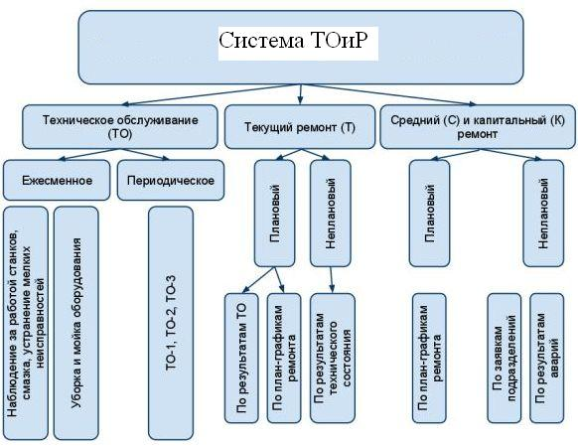
Структура системы ТОиР

